Slide 1

2026年9月 LINEOAトレンドレポート

Slide 2
目次
P.3
P.4
P.5-6
P.7
P.8-10
【LINEミニアプリ】お気に入り追加促進機能のご案内
【LINE公式アカウント】「分析」データ参照期間 過去36カ月への変更
【LINEプロモーションスタンプ】アップデート内容・インパクト
【LINEミニアプリ】友だち追加オプションの複数アカウント対応
【LINEオープンキャンペーン】特典内容・実施スケジュール・注意点・ご利用条件

Slide 3
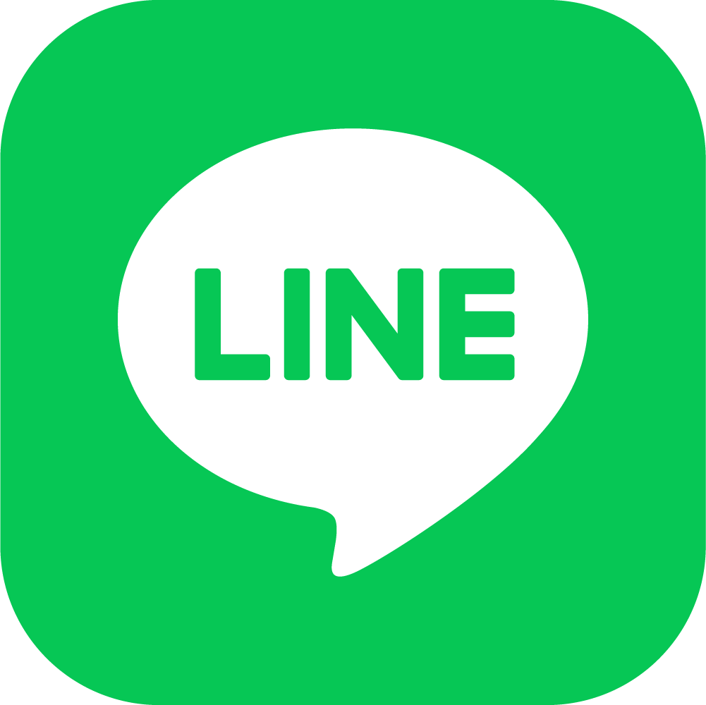
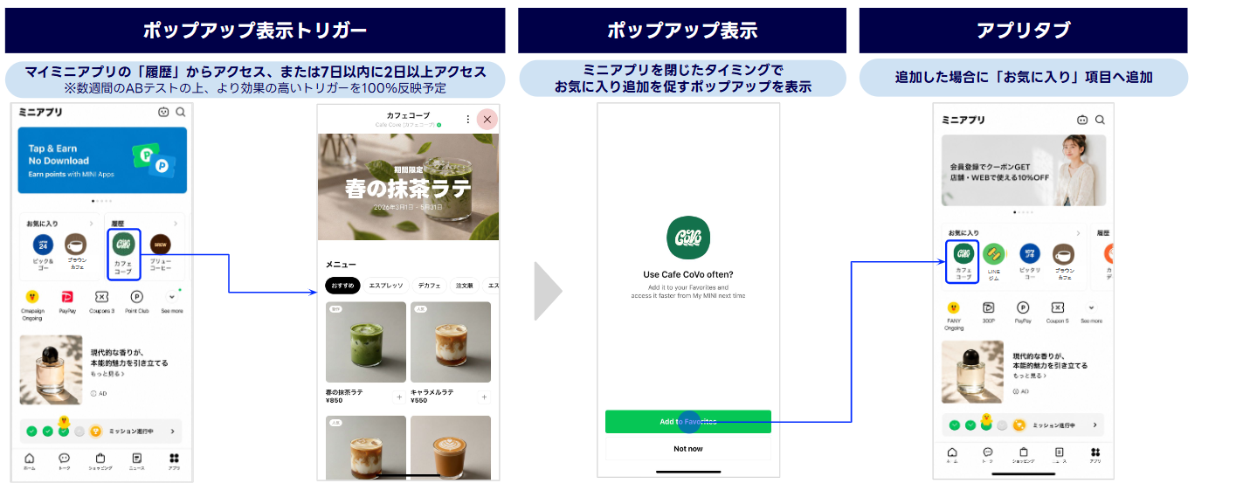
今後のアップデート情報
対象業界
全業種
LINE公式アカウント
開発
LINE API
オプション
商材
その他
認知
検討
伸長
獲得
【LINEミニアプリ】お気に入り追加促進機能のご案内
マイミニアプリの「履歴」からアクセス、または7日以内に2日以上アクセスしたユーザーに対し、
ミニアプリを閉じたタイミングでお気に入り追加を促すポップアップが表示される。
そのため、リピート利用の導線強化につながる。
出典：代理店情報

Slide 4
今後のアップデート情報
対象業界
全業種
LINE公式アカウント
開発
LINE API
オプション
商材
その他
認知
検討
伸長
獲得
【LINE公式アカウント】「分析」データ参照期間 過去36カ月への変更
LINE公式アカウントの管理画面「分析」タブで確認できる実績値の参照期間を、過去36カ月までに変更。
→季節性比較や長期トレンド分析が可能になり、各時期に合わせた配信が可能になる。
■ 詳細
概要・変更点 | ・Web版管理画面／管理アプリの「分析」タブで確認できる実績値の参照期間を、 過去36カ月までに変更 ・対象は「分析」タブの実績値のみ。それ以外のデータや作成済みメッセージには影響なし
スケジュール・導入フロー | ・リリース日：2026年11月頃（管理画面のお知らせで案内）
注意点・影響 | ・36カ月より前の実績データが必要なクライアントには変更前の確認・保存を案内 ・「分析」タブの一部データはダウンロード
出典：代理店情報

Slide 5
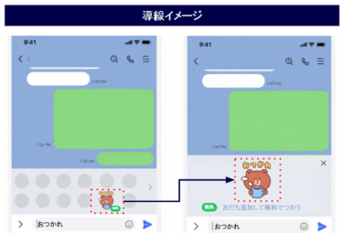
今後のアップデート情報
対象業界
友だち獲得を強化したい全業種
LINE公式アカウント
開発
LINE API
オプション
商材
その他
認知
検討
伸長
獲得
【LINEプロモーションスタンプ】ダウンロード機会拡大のご案内
LINEキーボードのサジェスト機能で無料スタンプが表示される条件を緩和し、
これまで一部だったユーザー表示が全ユーザーに拡大された。
適用開始は2026年8月28日、DL数は平均+5.63%増加している。
■ 詳細
AS-IS
TO-BE
一部のユーザーにのみ表示
▶
すべてのユーザーに表示
※これまで対象外だったユーザーにもリーチ可能
届かなかった層にも自動でリーチ
表示対象が「一部」→「全ユーザー」に拡大されたことで、これまで接点を持てなかった層にも自動的にアプローチできる。
出典：代理店情報

Slide 6
今後のアップデート情報
認知
検討
伸長
獲得
対象業界
友だち獲得を強化したい全業種
LINE公式アカウント
開発
LINE API
オプション
商材
その他
認知
検討
伸長
獲得
【LINEプロモーションスタンプ】ダウンロード機会拡大のご案内
LINEキーボードのサジェスト機能で無料スタンプが表示される条件を緩和し、
これまで一部だったユーザー表示が全ユーザーに拡大された。
適用開始は2026年8月28日、DL数は平均+5.63%増加している。
■ 詳細
+5.63%
DL数
全ダウンロード経路合計
現行条件比較
74.6%
友だち追加率
プロダクト平均約60%を上回る
9.53%
当日ブロック率
プロダクト平均約22%の半分以下
約3.0倍
改善倍率（最大）
過去6〜18ヶ月DLなし層
過去3ヶ月以内にDL | 過去3〜6ヶ月にDL | 過去6〜18ヶ月にDL | 過去18ヶ月以内DLなし
約1.7倍 | 約2.8倍 | 約3.0倍 | 約2.1倍
活用メリット
この実績数字を使って、運用中クライアントへの追加提案・実績報告ができる。
出典：代理店情報

Slide 7
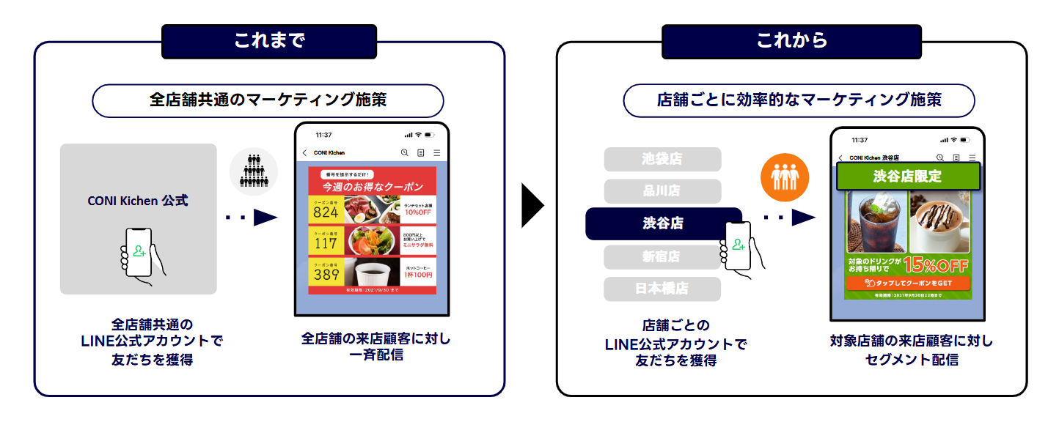
今後のアップデート情報
対象業界
小売・飲食・サロン・クリニックなど
LINE公式アカウント
開発
LINE API
オプション
商材
その他
認知
検討
伸長
獲得
【LINEミニアプリ】友だち追加オプションの複数アカウント対応
1つのLINEミニアプリに連携するLINE公式アカウントが、これまでの1つ限定から複数設定できるようになる。
流入経路ごとに異なる公式アカウントへ友だち追加を誘導可能に。
→タグ設置によってセグメント配信が可能に。
出典：https://developers.line.biz/ja/docs/line-mini-app/service/add-friend-option/#what-is-add-friend-option

Slide 8
今後のアップデート情報
対象業界
友だち獲得を強化したい全業種
LINE公式アカウント
開発
LINE API
オプション
商材
その他
認知
検討
伸長
獲得
【LINEオープンキャンペーン】26年10-12月 期間限定キャンペーン
2026年10月20日開始〜12月25日までに終了する案件限定で、
基本費用・掲載期間・配信通数の3点が特別条件になるキャンペーン。
友だち獲得を一気に伸ばしたいクライアントへの提案材料になる。
■ 詳細
AS-IS
▶
TO-BE
通常プラン｜基本費用1,800万円・
掲載期間7日間・配信900万通
特別プラン｜基本費用1,500万円
掲載期間15日間・配信1,050万通に拡大
特別価格で提案しやすい
基本費用が1,800万円→1,500万円に。
期間限定の特別プランとして提案の後押しになる。
景品はLINEポイント2pt総付
応募者全員にLINEポイント2ptを進呈するアンケート型キャンペーン。
対象はLINE公式アカウント・Messaging API対応かつ認証プロバイダー必須。
出典：https://www.lycbiz.com/jp/service/line-sales-promotion/

Slide 9
今後のアップデート情報
対象業界
友だち獲得を強化したい全業種
LINE公式アカウント
開発
LINE API
オプション
商材
その他
認知
検討
伸長
獲得
【LINEオープンキャンペーン】26年10-12月 期間限定キャンペーン
申込みから掲載開始まで、審査・枠おさえ・入稿の3段階を経る。
配信枠は早い者勝ちのため、各締切の厳守が前提条件になる。
土日祝日の掲載開始は不可なので、平日での日程調整が必要。
■ 詳細
30営業日前
25営業日前 17時
20営業日前 17時
開始日
企業・商材審査
企画審査
配信枠おさえ
申込み
入稿物の提出
掲載開始
（土日祝日不可）
▶
▶
▶
早めの申込みが必須
期間・条件限定のキャンペーンのため、早めの提案・申込み誘導がカギ。
配信枠は先着で埋まるため、審査期間も見込んだ逆算スケジュールを組む。
出典：https://www.lycbiz.com/jp/service/line-sales-promotion/

Slide 10
今後のアップデート情報
対象業界
友だち獲得を強化したい全業種
LINE公式アカウント
開発
LINE API
オプション
商材
その他
認知
検討
伸長
獲得
【LINEオープンキャンペーン】26年10-12月 期間限定キャンペーン
キャンセル規定・割引の併用可否など、提案前に必ず確認したい4点。
特にキャンセル規定は発注後の費用に直結するため要注意。
景品内容は変更となる場合があり、事前の合意形成が欠かせない。
■ 詳細
キャンセル規定
発注期日超過後のキャンセルは、
最低発注金額1,500万円を請求。
他割引との併用不可
既存の各種割引施策とは併用不可。
特別プラン単体での提案が前提。
景品変更の可能性あり
景品はLINEポイント2pt固定だが変更となる場合があり、変更不可のお申し出は受付不可。
対象は認証プロバイダー必須
LINE公式アカウント・Messaging API対応
かつ認証プロバイダーのアカウントが対象。
出典：https://www.lycbiz.com/jp/service/line-sales-promotion/

Slide 11
今後のアップデート情報
対象業界
友だち獲得を強化したい全業種
LINE公式アカウント
開発
LINE API
オプション
商材
その他
認知
検討
伸長
獲得
【LINEプロモーションスタンプ】ダウンロード機会拡大のご案内
LINEキーボードのサジェスト機能で無料スタンプが表示される条件を緩和し、
これまで一部だったユーザー表示が全ユーザーに拡大された。
適用開始は2026年8月28日、DL数は平均+5.63%増加している。
■ 詳細
概要・変更点 | ・サジェスト面（ユーザーの入力内容に応じてスタンプを提案する機能）での 無料スタンプ表示ユーザー条件を緩和 ・AS-IS：一部のユーザーにのみ表示 → TO-BE：すべてのユーザーに表示（これまで対象外だった層にもリーチ可能） ・配信中の案件を含む全案件に自動適用（広告主・案件側の対応は不要）
注意点・影響 | ・DL数+5.63%増 ・サジェスト経由は友だち追加率74.6%・当日ブロック率9.53%（平均約60%・約22%より好水準） ・過去6〜18ヶ月DLなし層で約3.0倍 ・運用中クライアントへの実績報告・追加提案の材料に使える
出典：https://workers-hub.box.com/s/rgfhp6hxyusj7domi1irjx68jld23k9r
出典：代理店情報

Slide 12
今後のアップデート情報
対象業界
友だち獲得を強化したい全業種
LINE公式アカウント
開発
LINE API
オプション
商材
その他
認知
検討
伸長
獲得
【LINEオープンキャンペーン】26年10-12月 期間限定キャンペーン
2026年10月20日開始〜12月25日までに終了する案件限定で、
特別価格・特別掲載期間・特別通数の3特典が適用される期間限定キャンペーン。
友だち獲得を一気に伸ばしたいクライアントへの提案材料になる。
出典：https://workers-hub.box.com/s/odilqpe44tp398zlfko148yggcgj68ny

